Slide 1
Организмы в Мировом океане

Slide 2
План урока:
Условия жизни организмов в океане
Группы организмов.
Распространение организмов в океанах.
Океан нуждается в защите.
Самые удивительные обитатели океана.

Slide 3
Проверка домашнего задания
1. Назвать царства организмов.

Slide 4
2. Назовите условия
существования организмов.

Slide 5
3. Назовите оболочки земли в которых обитают организмы?

Slide 6
4. Географический
диктант.

Slide 7
5. Как образовались названия природных зон?

Slide 8
Условия жизни в водной среде
1.Действует выталкивающая сила воды, поэтому в ней могут жить организмы больших размеров.
2. Отсутствуют резкие колебания температуры воды по сезонам года.
3. Растворенный в воде кислород, которым дышат морские организмы.

Slide 9
МОРСКИЕ ОРГАНИЗМЫ
ПЛАНКТОН
НЕКТОН
БЕНТОС

Slide 10
Группа | Место обитания в МО | Какие они приобрели признаки в результате мест обитания? | Состав
Планктон | «блуждающие» | Имеют выросты, усы и т.д. | Простейшие, мелкие рачки, черви, кишечнополостные
Нектон | «плавающие» | Плавники, обтекаемую форму, вытянутое, уплощенное с боковых сторон тело. | Рыбы, морские млекопитающие, морские змеи, черепахи, крупные молюски
Бентос | «глубинные» | Уплощенное тело, темную окраску, иногда умеют ее менять. Могут прикрепляться ко дну, зарываться в грунт, прятаться в раковины. | Водоросли, морские травы, ракообразные, коралловые полипы

Slide 11
Планктон

Slide 12
Планктон

Slide 13
Нектон

Slide 14
Нектон

Slide 15
Бентос

Slide 16
Бентос

Slide 17
Вывод.
Океан полон жизни и тайн. Многие из них не раскрыты до сих пор. При исследовании морских глубин и сейчас еще находят организмы.
Условия жизни в океане от полюсов до экватора, от поверхности до максимальных глубин очень различны. Поэтому в Мировом океане обитает огромное количество живых организмов - от одноклеточных микроскопических растений и животных до морских гигантов, которые представляют собой биологические ресурсы.

Slide 18
Загрязнение Мирового океана
Одним из наиболее опасных загрязнителей
океанической среды является нефть.
2. Серьезную экологическую угрозу для жизни в
Мировом океане представляет захоронение на
морском дне радиоактивных отходов и
сброс в море жидких радиоактивных отходов.
Бытовые стоки и стоки с полей.
Мусор после людей.

Slide 19
Меры по охране Мирового океана
- запретить слив нефтесодержащих вод с танкеров;
- совершенствовать конструкции нефтеналивных судов;
применять плавающие нефтесборщики;
запретить сброс на дно океанов радиоактивные и ядовитые химические отходы;
не мусорить

Slide 20
Самые, самые, самые.

Slide 21
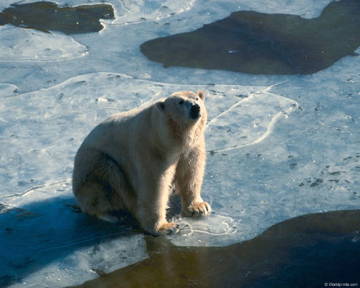
1.Самое северное млекопитающие – Белый медведь.

Slide 22
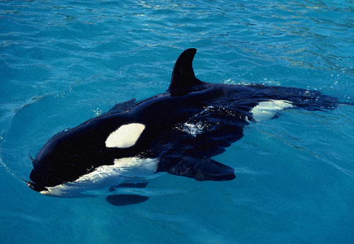
2. Самое быстрое морское животное – касатка.

Slide 23
3.Самое крупное животное – Синий (голубой) кит.

Slide 24
4.Самое южное животное – Тюлень Уэдделла.

Slide 25
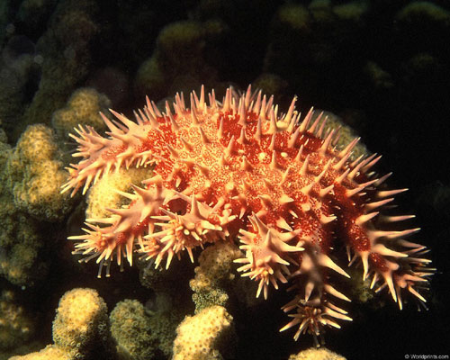
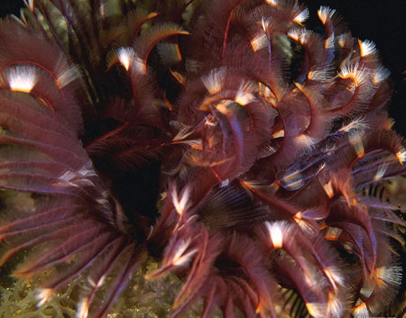
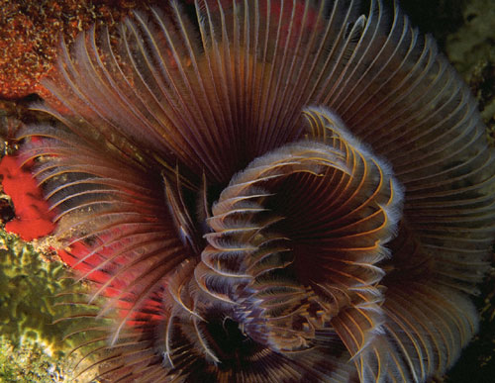
5.Самое большое скопление кораллов – Большой Барьерный риф (ББР).

